Slide 1


구석기 시대
소속 일본어일본학과
작성자 김형진
이 문서는 나눔글꼴로 작성되었습니다. 설치하기

Slide 2


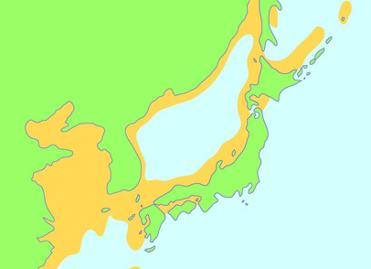
1. 일본 열도의 형성과 일본인의 기원
마지막 빙하기
→대륙과 연결, 인류의 이동
1만년 전 빙하기의 끝
→해수면의 상승, 열도 형성
돌아가지 못한 인류
→일본인의 기원
2

Slide 3
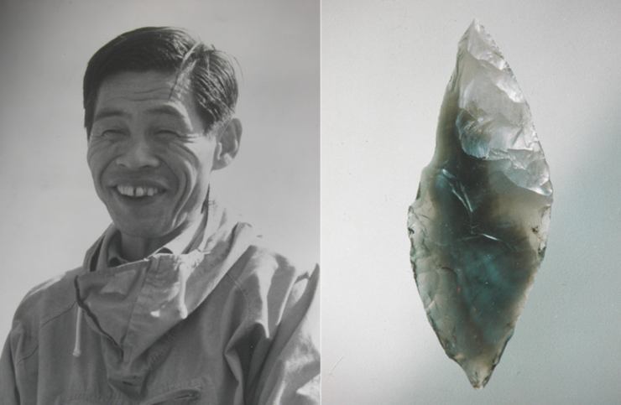
2. 일본의 구석기 시대
종래 학설
→일본의 구석기 시대는 없다
아이자와 타다히로의 구석기 유적 발견
→일본 구석기 연구의 초석
3

Slide 4
2-2. 전기 및 중기 구석기 유물 발굴
-아이자와 타다히로의 후기구석기 시대 증명
-보다 낡은 시대의 발굴 시도
-60~70년대 성과 없음
-80년대 부터 전기 및 중기 구석기 유물 속속히 발견
-후지무라 신이치의 조작
4

Slide 5
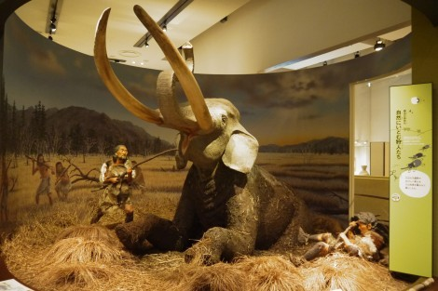
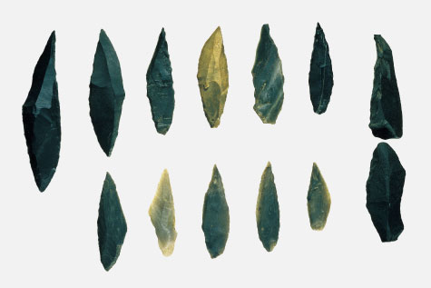
3. 구석기 시대 생활 모습
○음식의 획득
수렵 > 채집
-포유동물의 뼈와 해체하는
작업장 발견
-식물의 가공보다 사냥에
적합한 날카로운 석기가 발전
5

Slide 6
3. 구석기 시대 생활 모습
○주거와 묘지
-거주지 유적, 해체장 유적, 석기 제작장 등 일상생활을 위한 유적 → 일정한 생활영역을 가지고 채집, 수렵 생활
-적색화 된 석조 → 불을 사용
-널무덤과 장신구, 석기, 석우 등의 발견
→사후세계 인식과 종교적 의식
6

Slide 7
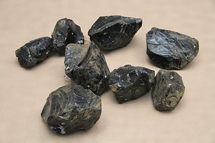
3. 구석기 시대 생활 모습
○흑요석
-원산지마다 고유의
원소기호가 있음
-이와주쿠 최초의 발굴에도
흑요석제 나이프형 석기 발견
-관동 및 중부 지방에서도 발견
구석기 인류의 이동과 물물교환
7

Slide 8
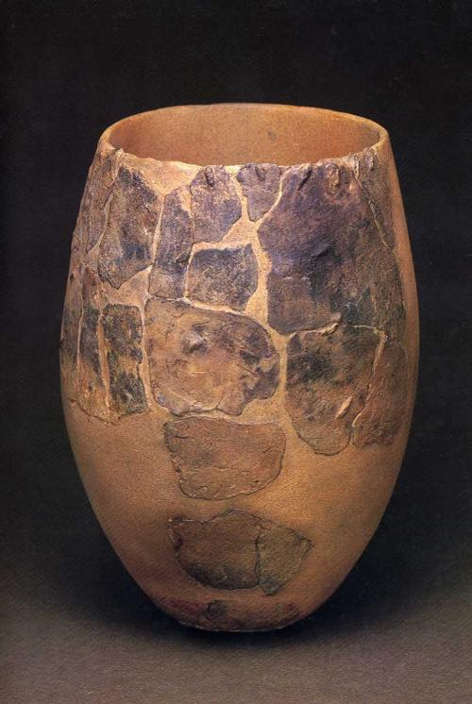
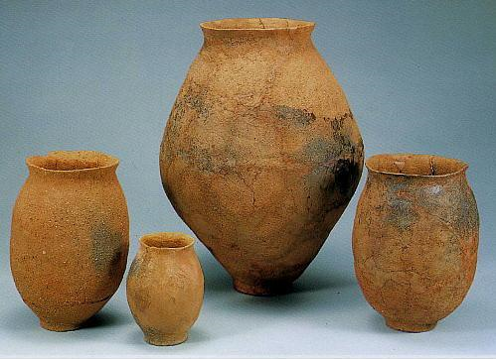
3. 구석기 시대 생활 모습
○토기의 출현
토기의 역할이 충분히 해명되지 않음
8

Slide 9
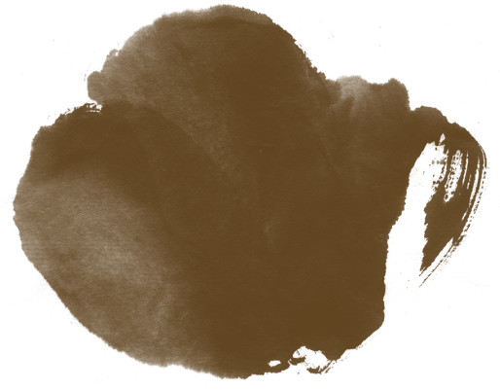
감사합니다.
이 문서는 나눔글꼴로 작성되었습니다. 설치하기

